Slide 1

LG 부트캠프 10기
프로젝트 결과보고서
Sound Maker
Linux System 반 6팀 브레멘 합창단
이윤성, 공하영, 안설령, 문명석

Slide 2
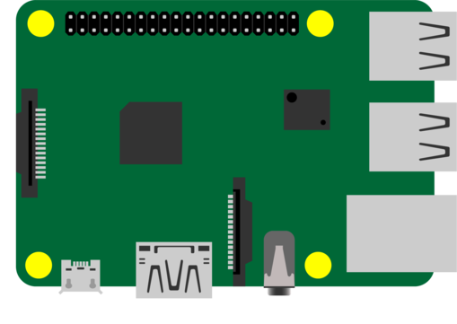





1. 프로젝트 개요
여러 대의 악기 디바이스에서 연주 → 하나의 합주 디바이스에서 음 믹싱 후 재생
악기 디바이스
합주 디바이스

Slide 3
2. 시연 영상
시연 영상 재생

Slide 4

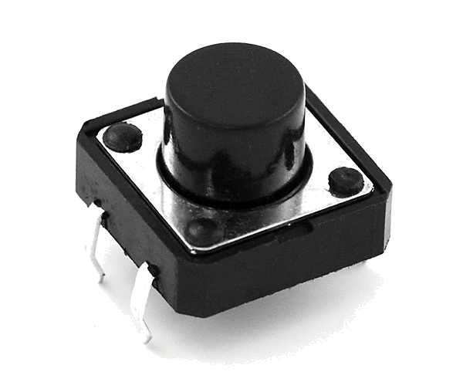
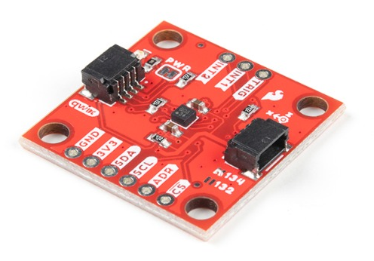

3-1. 핵심 기술 - Linux Kernel & Device Driver
RFS
합주 디바이스
실행 환경
가속도 DD 활성화
Linux
v6.12.35
최신 LTS
Button
Device Driver
가속도
Device Driver

Slide 5
3-1. 핵심 기술 - Linux Kernel & Device Driver
APP
가속도 센서 Interrupt 제어
1
read()
APP read Thread 생성 → read()
read() → Interrupt 발생 전까지 Wait
가속도 센서의 충격 감지 기능 활용
임계치 이상의 충격이 감지 → Interrupt
read() Wait 탈출 → return
User
Kernel
5
return
캐릭터 디바이스 파일
2
wait interrupt
wait Queue
4
wake interrupt
가속도 센서
3
interrupt
가속도 센서 Interrupt 제어 구현 ( 커널 소스 코드 수정 )
캐릭터 디바이스 구현

Slide 6
3-1. 핵심 기술 - Linux Kernel & Device Driver
APP
Button Interrupt 제어
1
poll()
QT QSocketNotifier 사용 → poll()
read() → Interrupt 발생 전까지 Wait
가속도 센서의 충격 감지 기능 활용
임계치 이상의 충격이 감지 → Interrupt
read() Wait 탈출 → return
User
Kernel
5
return
캐릭터 디바이스 파일
2
wait interrupt
wait Queue
4
wake interrupt
가속도 센서
3
interrupt
Button Interrupt 제어 구현
캐릭터 디바이스 구현

Slide 7


3-1. 핵심 기술 - Linux Kernel & Device Driver
가속도 센서 충격 동작 잔진동 제어
Jiffies 사용 → 임계치 이내의 IRQ는 잔진동으로 판단
User
User
Kernel
Kernel
IRQ
IRQ
IRQ
IRQ
IRQ
IRQ
IRQ
IRQ
잔진동 범위
개선 전
개선 후

Slide 8
3-2. 핵심 기술 - Audio Latency 개선
UDP Socket 활용 및 API 정의를 통한 고성능, 저데이터 통신 구현
"P2_C3"
"P1_D3"
"D1_D3"
개선 전
개선 후
APLAY가 아닌 ALSA lib을 직접 활용해, 음원 실시간 재생시 HW open/close 단계 제거
프로그램 시작 시 ALSA 초기화를 통해 HW open 및 설정
aplay
ALSA open
writei
ALSA close
ALSA open
writei
End of program
ALSA close
Every playback
개선 전
개선 후

Slide 9

3-1. 핵심 기술 - Audio Latency 개선
음원 파일 RAM Preload를 통해 File I/O Latency 최적화
프로그램 시작 시 Audio Data Pre-load 구현
Mix algorithm
File open​
File read​
PCM 1
PCM 2
PCM 3
개선 전:
API input
Playback
Storage
RAM
Preload
Storage
Mix algorithm
개선 후:
API input
PCM 1
PCM 2
PCM 3
Playback
RAM
* PCM(Pulse Code Modulation) : 신호를 디지털 샘플 값으로 양자화
** PCM file : header 없이 순수한 PCM data 저장, 재생 시 sample rate, bit depth, channel 정보 필요

Slide 10
3-1. 핵심 기술 - Audio Mixing
SW Mixer 구현
Thread (5ms)
PCM 파일 pre-load 후, mixbuffer에서 mixing 수행
activeNote 1
For all activeNotes:
activeNote 2
activeNote n.data
gain
X
activeNote 3
scan &
mix
call
push_back
Soft Clipping
API input
Play note
activeNote 4
activeNote 5
mixBuffer
snd_pcm_writei(pcmHandle, mixBuffer.data(), frameSize);
Active Notes
* PCM(Pulse Code Modulation) : 신호를 디지털 샘플 값으로 양자화
** PCM file : header 없이 순수한 PCM data 저장, 재생 시 sample rate, bit depth, channel 정보 필요

Slide 11
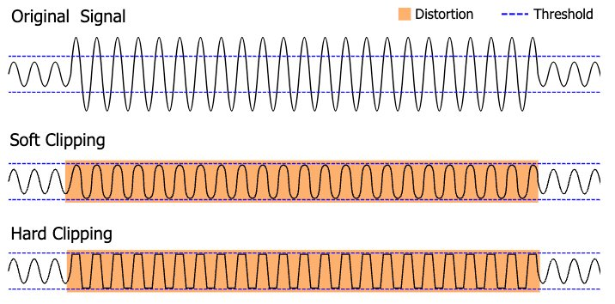
3-2. 핵심 기술 - Audio Mixing

Slide 12
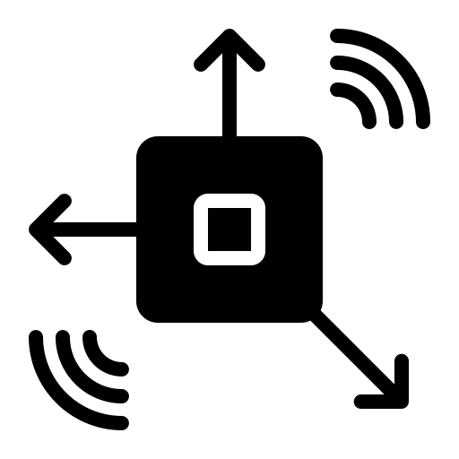

4-1. 향후 연구 과제 - 타악기 입력 강도 감지
1. 고성능 가속도 센서
2. 기존 터치스크린 + 가속도 센서
Notes:
타악기 입력 강도에 따른 소리 크기 차이를 구현하고자 하였으나, 현재 저희 디바이스에 있는 가속도 센서로는 위상 변화를 감지하기 어려웠습니다. 따라서 고성능 가속도 센서를 붙여서 구현하는 1안과 더불어 기존 터치 스크린과 가속도 센서를 이용해서 입력 강도를 달리 구분하는 방법을 연구과제로 남겨두고 있습니다.

Slide 13
4-2. 향후 연구 과제 - 원격 연주
구현 1단계 (완료)
악기 디바이스
합주 디바이스
Notes:
저희 합주 시스템은 한방향 통신으로써 악기 디바이스에서 전송한 정보를 바탕으로 합주 사운드를 구현하였습니다.

Slide 14
4-2. 향후 연구 과제 - 원격 연주
구현 2단계 (향후 과제)
악기 디바이스
합주 디바이스
Notes:
추후 과제로써는 합주 디바이스에서 악기 디바이스로 음원 데이터를 보내서 각기 다른 공간에 있는 연주자가 합주할 수 있는 시스템을 고려하고 있습니다. 이를 위해서는 양방향 통신과 저지연 레이턴시를 연구해야합니다.

Slide 15
5. 프로젝트 수행 후기
이윤성 연구원
소프트웨어공학과 Linux System programming 강좌에서 배웠던 내용들을 짧은 프로젝트에 적용하면서 실무 활용 가능성을 높일 수 있었던 것 같습니다. 강사님을 통해 많은 내용을 배웠고, 팀원들과 함께 치열하게 프로젝트에 임할 수 있어서 감사했습니다.
문명석 연구원
Embedded Linux Programming 주제에 대해 폭넓게 학습할 수 있었던 좋은 기회였습니다. 프로젝트를 진행하며, 팀 리더십 및 협업의 중요성을 크게 느꼈습니다.
안설령 연구원
커널 포팅부터 디바이스 드라이버 제어까지 다양한 것을 학습하고 직접 구현해볼 수 있는 좋은 기회였던 것 같습니다. 팀프로젝트를 통해 소통과 협업의 중요성을 크게 느낀 것 같습니다.
공하영 연구원
ALSA를 활용하여 오디오 데이터를 처리하고 직접 제어하는 방법을 이해할 수 있는 기회가 되었습니다. 2주간의 압축된 일정 속에서도 많은 것을 배우고 팀원들과 함께 성장할 수 있던 시간이었습니다.

Slide 16

감사합니다!
Q&A

Slide 17
6-1. 부록
디바이스 드라이버 Interrupt 제어 방식
APP
DECLARE_WAIT_QUEUE_HEAD(int_wq);
static ssize_t dev_read( ) {
wait_event_interruptible(int_wq, condition);
}
1
read()
1
read()
User
Kernel
5
return
2
wait interrupt
캐릭터 디바이스 파일
→ 대기 상태
2
wait interrupt
진행
static irqreturn_t lis302dl_interrupt() {
wake_up_interruptible(&int_wq);
}
wait Queue
3
interrupt
4
wake interrupt
4
wake interrupt
가속도 센서
3
interrupt

Slide 18
6-2. 부록
가속도 센서 충격 동작 잔진동 제어
잔진동 임계치 : 100ms
이전 IRQ와의 시간 간격 계산 (임계치 이상인 경우 IRQ로 인식)
Jiffies 사용하여 시간 계산 간소화
User
Kernel
IRQ
IRQ
IRQ
IRQ
50ms
20ms
150ms

Slide 19
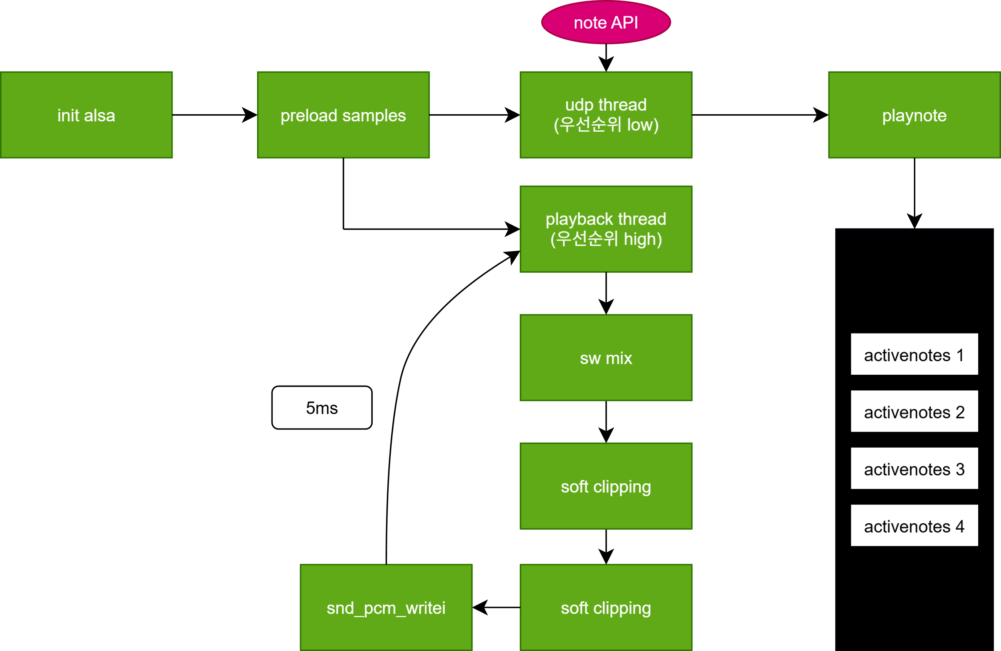
6-3. 부록

Slide 20
6-4. 부록
Command Line 재생
실행(재생)시마다 ALSA PCM device open
File을 read하여 ALSA로 writei
재생 종료 후 ALSA close
Process로 실행
제한된 설정 옵션
Digital audio stream HW open 최초 1회 실행
+ HW 옵션 설정(rate, periodsize, buffersize, ...)
음원 재생 시에 writes
ALSA util
aplay
ALSA lib
pcm.h
VS
File I/O latency 제거 (file I/O 대기 X)
다중 음원 재생 시 성능 저하 감소
File handler 관리 불필요
File preload to memory

